Slide 1


DER算法讲解与复现——机器学习期末大作业
小组成员：熊洲洲、刘元昊

Slide 2

目录
01
发展趋势
02
论文主要内容
03
实验结果
04
总结

Slide 3
1
发展趋势
01
发展趋势
02
论文主要内容
03
实验结果
04
总结

Slide 4
1
发展趋势
类增量学习概述
在现实生活中，人类能够轻易从历史经验和逐步学习的新概念中积累视觉知识。受此启发，类增量学习（Class-Incremental Learning）问题旨在设计一个模型能够在不遗忘旧类别的前提下，正确识别和适应随时间动态增加的新类别。
然而，现代机器视觉识别系统还远远不能达到人类增量学习的水平，其面临的一个主要挑战是可塑性与稳定性困境（Stability-plasticity dilemma），具体来说，过度的可塑性往往会导致灾难性遗忘（Catastrophic Forgetting）问题，而过度的稳定性又会阻碍模型适应新出现的类别。

Slide 5
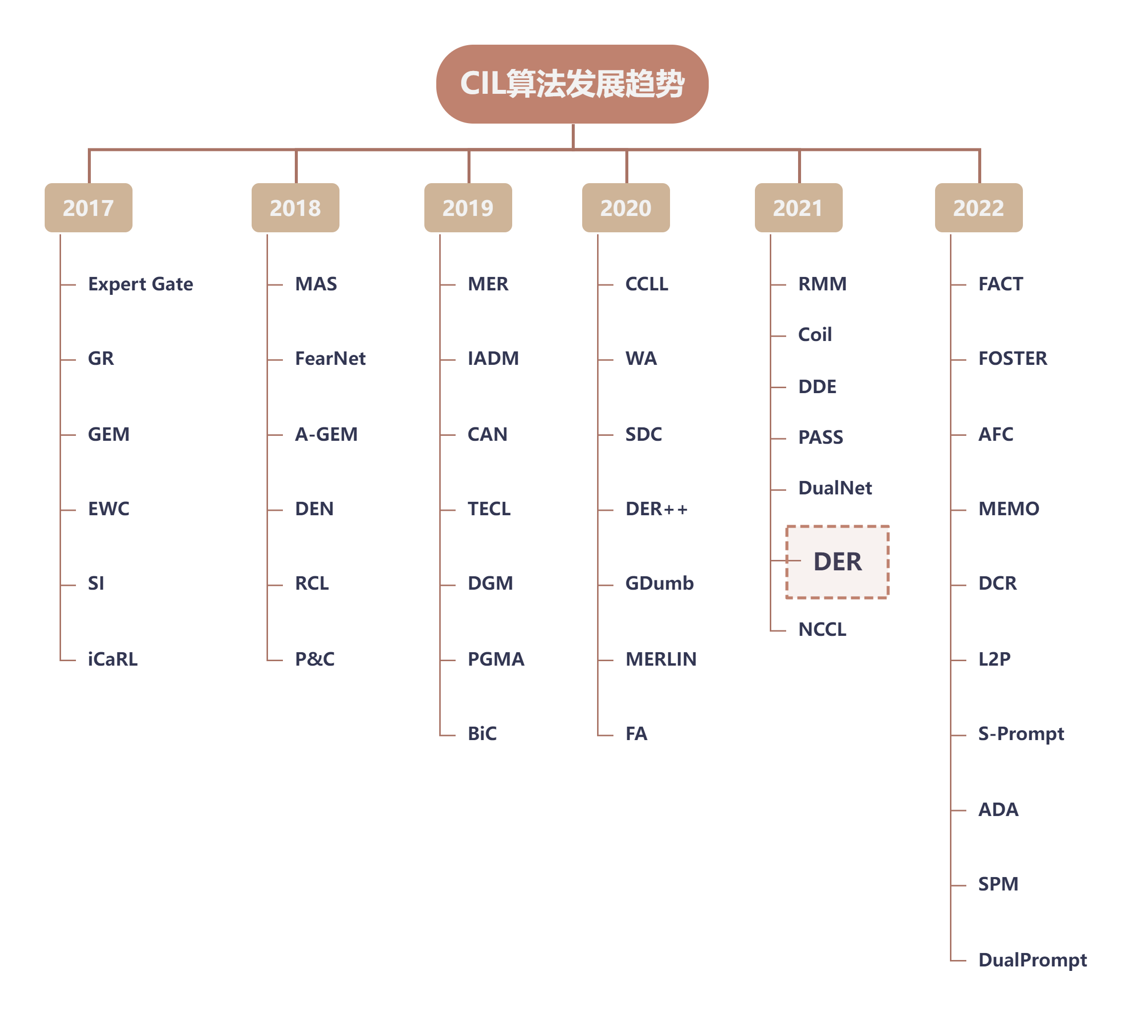
1
发展趋势
类增量学习发展趋势图
近年来，有大量的针对类增量学习的研究，如左图所示。我们将2017~2022年的部分CIL方法按时间顺序整理，得到类增量学习的发展趋势图。

Slide 6
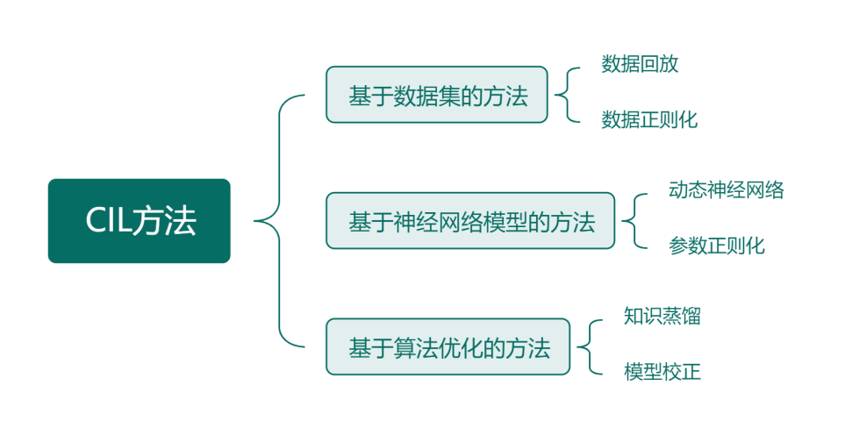
1
发展趋势
类增量学习发展方向
这些CIL方法为了缓解灾难性遗忘，主要从以下三个方向进行考虑：
基于数据集
基于神经网络模型
基于算法优化

Slide 7

1
发展趋势
基于数据集的方法
基于数据集的方法分为数据回放和数据正则化方法。
数据回放方法，通过保存旧任务的一部分数据样本，并在学习新任务时重新使用这些样本来防止遗忘。这种方法模仿人类的记忆复习机制，通过“复习”以前的知识来帮助网络保持和增强对旧知识的记忆。例如，Replay 就是数据回放的典型方法。
数据正则化方法，通过正则化技术改善类增量学习性能，该方法不仅关注新任务的学习，还通过一些技术手段限制模型在学习新任务时对旧知识的遗忘。其代表性算法有 RMM。

Slide 8
1
发展趋势
基于神经网络模型的方法
基于神经网络模型的方法分为动态神经网络和参数正则化方法。
动态神经网络，通过为每个新任务动态扩展新的网络结构来解决类增量学习中的灾难性遗忘问题。DER、MEMO 等方法就属于动态神经网络。
参数正则化方法，是一种折中的方案。以 EWC 算法为例，不同于完全冻结旧的网络，它在训练神经网络时，通过添加一个正则项来保护已经学到的旧知识，从而在学习新知识的同时，减少对旧知识的遗忘。

Slide 9
1
发展趋势
基于算法优化的方法
基于算法优化的方法主要包括知识蒸馏和模型校正两种方法。
知识蒸馏的原理是，使用更少的内存来传递和保持已学习任务的知识，同时通过动态网络扩展来增强特征表示能力。例如 FOSTER 就是常见的知识蒸馏方法。
模型校正的核心目的是解决在类增量学习过程中由于新旧数据不平衡导致的权重偏差问题。WA 算法就通过调整模型权重来减轻这种偏差，从而改善对旧任务的记忆保持。

Slide 10
2
主要内容
01
发展趋势
02
论文主要内容
03
实验结果
04
总结

Slide 11
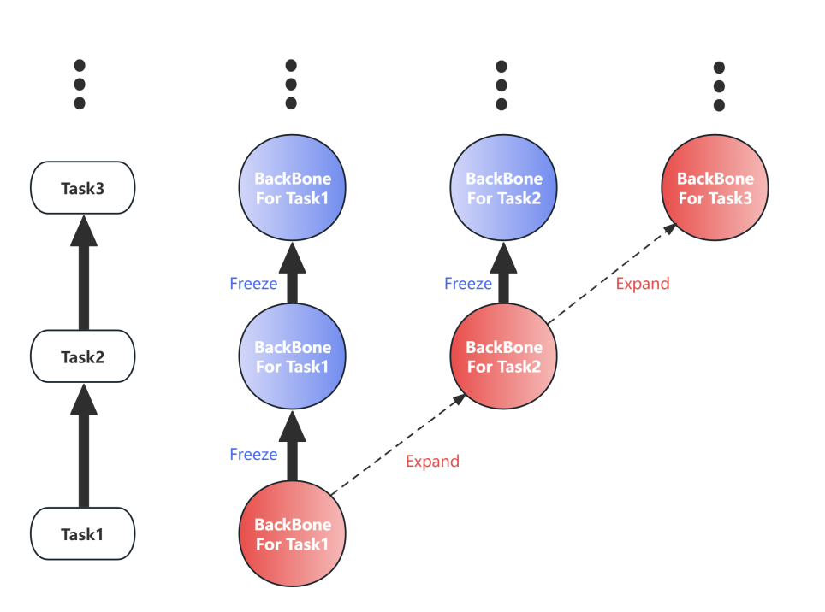
2
主要内容
DER 主要框架
DER 通过为每个新任务动态扩展新的网络结构来缓解类增量学习中的灾难性遗忘问题。它的核心思想是为每个新的增量任务引入一个新的模型分支，并保持旧的分支冻结，以此来保留之前任务的知识。这种方法允许网络为每个任务学习特定的特征，而不会影响到旧任务的特征表示。
开发了一种动态可扩展的表示法和一种基于类增量学习的两阶段学习方法。
提出了一个辅助损失步骤来促进新添加的特征模块以有效地学习新出现的类别。
引入了一个模型剪枝步骤来学习紧凑的特征，以减少模型的参数。

Slide 12
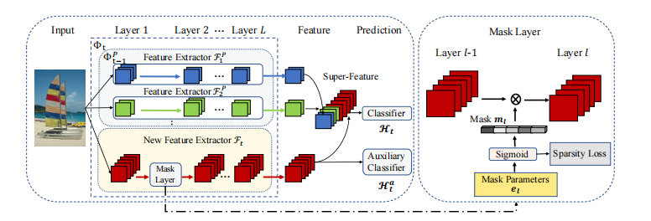
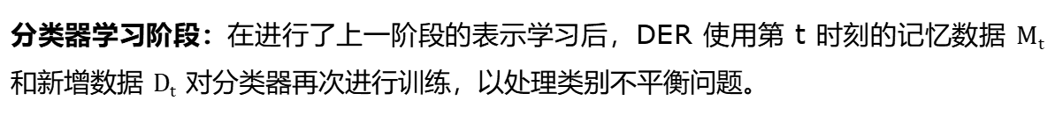
2
主要内容
DER 两阶段学习方法
表示学习阶段：为了更好地实现稳定性和可塑性之间的权衡，DER 修正了之前的特征表示方式，并使用一个新的特征提取器对新增数据和记忆数据进行训练，从而扩展原有得特征表示。为了让这个新增的特征提取器能够更好地学习多样化且具有较强区分能力的特征，他们在这个特征提取器上设计了一个辅助损失机制。同时为了进一步提高模型的效率，他们通过引入一种基于信道级掩码的剪枝方法，实现了随新类复杂度动态扩展的表示方法。
分类器学习阶段：在进行了上一阶段的表示学习后，DER 使用第 t 时刻的记忆数据 $Mt$ 和新增数据 $Dt$ 对分类器再次进行训练，以处理类别不平衡问题。

Slide 13
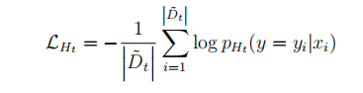
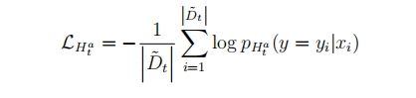
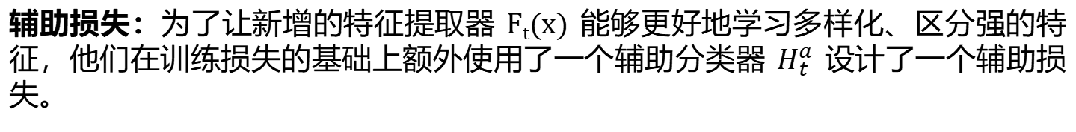
2
主要内容
DER 损失函数
训练损失：DER 模型在对记忆数据和新增数据进行训练时采用的损失函数是交叉熵损失。
辅助损失：为了让新增的特征提取器 $Ft(x)$ 能够更好地学习多样化、区分强的特征，他们在训练损失的基础上额外使用了一个辅助分类器 $H_{t}^{a}$ 设计了一个辅助损失。
Notes:
其中 Φt(x) 是超级特征提取器，Ft(x) 是新增的特征提取器，t时刻的训练任务组 ˜Dt = Mt ∪ Dt。

Slide 14
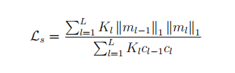
2
主要内容
DER 损失函数
Sparsity 损失：在每一个时间步中，他们添加了一个 Sparsity 损失，该损失表示已使用权重与所有可用权重的比例，其作用是使模型能够在最大限度地减少参数量的同时，最小地降低模型性能。
Notes:
其中 s 使用线性退火策略更新，信道掩码 ml 能够控制第 l 个卷积层的大小，其范围在 [0, 1] 区间。
其中 L 表示卷积层的层数，Kl 表示第 l 个卷积层的卷积核大小，∥·∥1为 1 -范数（当 l = 0 时对应输入图像，∥m0∥1=3），cl 表示第 l 个卷积层的通道数。

Slide 15
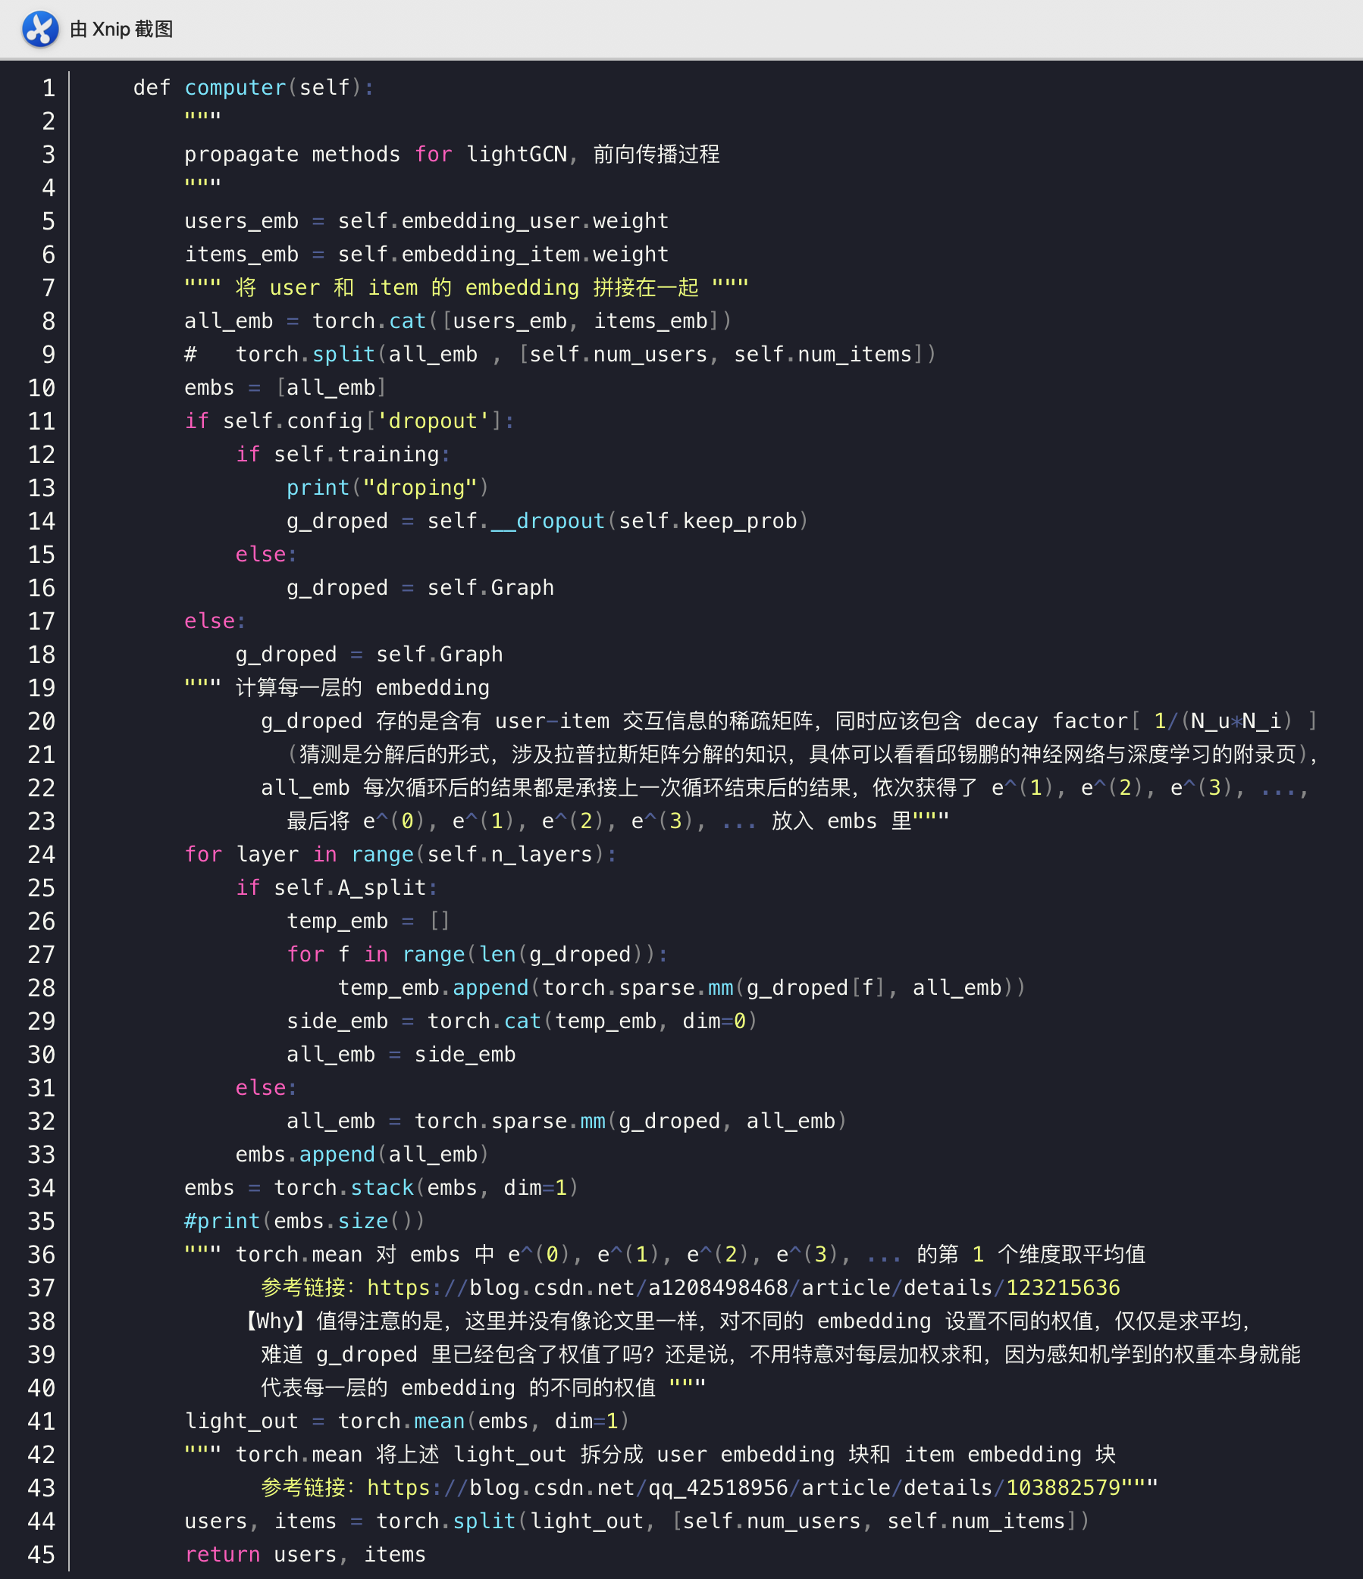
核心代码分析
LightGCN——https://arxiv.org/pdf/2002.02126

Slide 16
LightGCN（2020）介绍
核心代码分析
Even though we offer the code to split user-item matrix for matrix multiplication, we strongly suggest you don't enable it since it will extremely slow down the training speed.
LightGCN——https://arxiv.org/pdf/2002.02126

Slide 17
3
实验结果
01
发展趋势
02
论文主要内容
03
实验结果
04
总结

Slide 18
3
实验结果
实验说明
实验复现时采用的数据集是 CIFAR-100。CIFAR-100 是 一个 32 × 32 像素的彩色图像的数据集，共有 100 个类别，其中训练图像有 50 000 张，每个类别 500 张，测试图像有 10 000 张，每个类别 100 张。
使用DER的作者发布的代码，通过精细的参数调优，在相同的数据集划分方式和评估协议上运行实验，以尽可能保持比较的公平性。
(https://github.com/Rhyssiyan/DER-ClassIL.pytorch)
以下我们将分别采用“Base-0,Inc-5”、“Base-0,Inc-10”、“Base-50,Inc-10”这三个增量学习策略来进行实验复现，并且将我们复现的实验结果与原始论文的实验结果进行对比，同时横向对比其他算法的实验结果。
LightGCN——https://arxiv.org/pdf/2002.02126

Slide 19
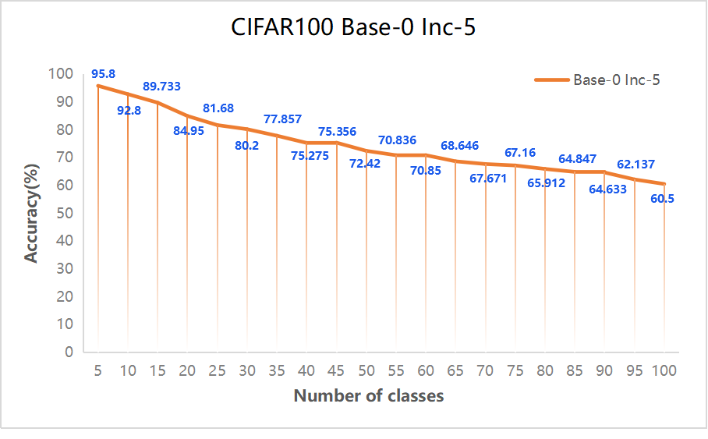
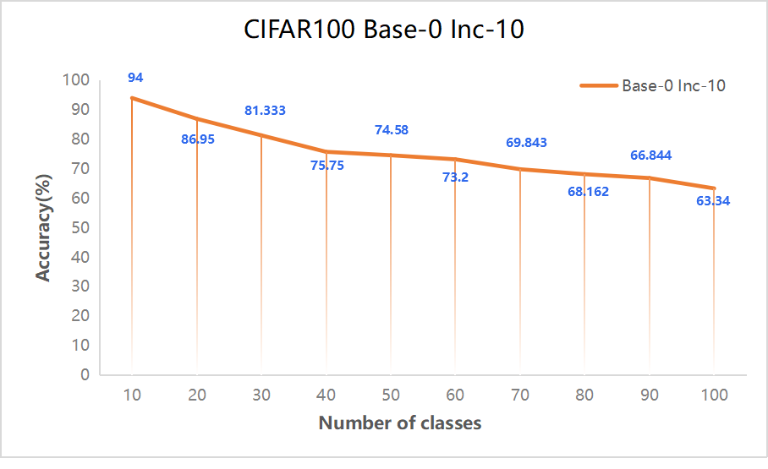
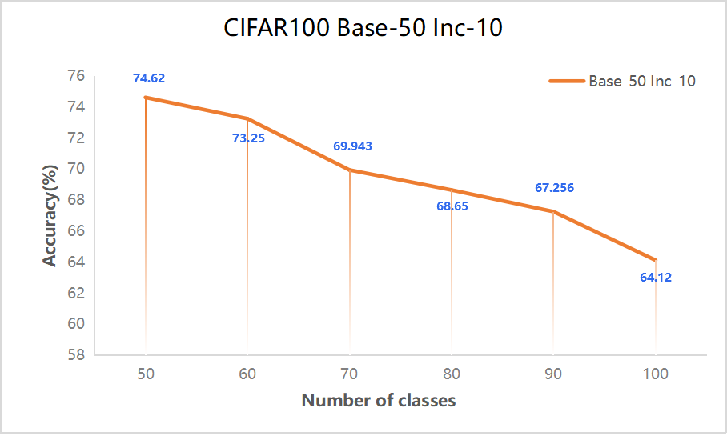
3
实验结果
CIFAR100 实验结果
我们将三种增量学习策略的每个增量任务的平均准确率记录下来，绘制出下面三幅折线图，可以观察到，这三种增量策略的实验结果的准确率整体趋势，都是随着增量任务的增加而下降，这符合类增量学习任务所面临的遗忘现象，即模型在学习新类的同时会不可避免地遗忘旧类的现象。
图 1
图 2
图 3
结合图 1 和图 2 来看，当每个时间步的增量类别增加时，模型能够在一个时间步内学习到更多的类别、更完整的表示，从而减少因增量次数增加导致旧类的遗忘，模型的准确率有所提高。
对比图 2 和图 3 可以得出以下结论，当第一个训练阶段的类的数目增加时，模型需要一次性学习更复杂的表示，在首个任务的准确率上会更低，但随着增量任务的进行，两种策略的准确率的差距会逐渐减少。

Slide 20
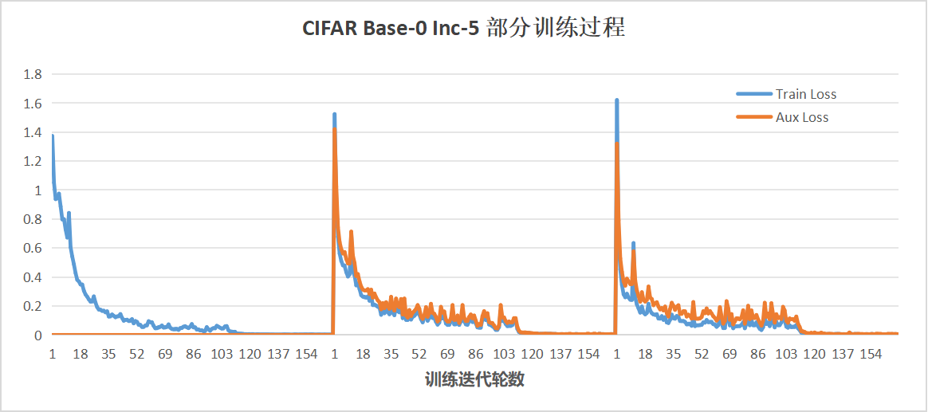
3
实验结果
DER 训练过程
为了更深入地了解 DER 的训练过程，我们以“Base-0 Inc-5”的前 3 个增量任务的训练过程为例，分析训练过程中的损失变化，绘制了图 4，其中每个增量任务训练 170 轮，Train Loss（蓝色）是总误差中的训练损失，Aux Loss（橙色）是总误差中的辅助损失。
由于我们在复现时并没有使用剪枝策略，训练过程中自然不会有 Sparsity 损失。
根据辅助损失的定义，第一个增量任务的 λ_{a} 为 0，所以在第一个增量任务的训练过程中 Aux Loss 始终为 0。
在每个增量任务开始时两类损失陡增是因为有新类加入。两类损失在每个增量任务的第 110 轮训练后基本趋近于 0，表明模型能够逐渐收敛，可以学习到区分能力较强的特征。
图 4

Slide 21
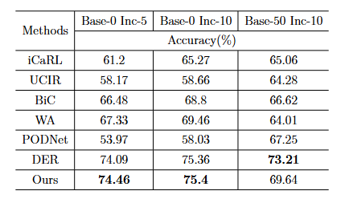
3
实验结果
DER 模型与其他模型对比
表 1
在图 5 中，将我们复现的 DER 模型与作者发表数据以及作者收集的其他模型进行性能对比，具体数值可参考表 1。
通过图 5 展示出的柱状图，我们可以直观地发现 DER 模型在三种增量策略上始终优于所列其他模型，展现出优异的性能。
我们复现的 DER 模型在“Base-0 Inc-5”和“Base-0 Inc-10”上与论文数据基本一致，甚至略微高于论文数据；在“Base-50 Inc-10”上，我们复现的结果并没有论文数据好，这可能是“Base”发生变化时，模型参数需要进一步的调整，但复现结果仍然优于所列其他模型的准确率。
图 5

Slide 22
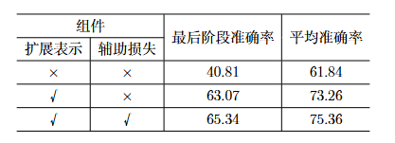
3
实验结果
DER 消融实验
论文作者还对文中新提出的扩展表示法和辅助损失进行了消融实验，得到表 2。
加入扩展表示法后，对模型产生了显著的积极作用，平均准确率由 61.84% 大幅提高到 73.26%，极大地提高了模型性能。
表 2
在使用扩展表示法的基础上，进一步添加辅助损失后，平均准确率也得到了一定的提高，具体提高了 2.10%，
总体而言，DER 新提出的组件的确能够改善模型性能，相比于原有模型平均准确率共提高了 13.52%。

Slide 23
4
总结
01
发展趋势
02
论文主要内容
03
实验结果
04
总结

Slide 24
4
总结
本文工作
在这项工作中，DER 提出了一种动态可扩展的表示法，以改进先前在类增量学习领域中的传统表示方法。在每一步的训练过程中，该模型会冻结前一个任务所学到的表示，并通过新增参数化特征增强其表示能力。此外，DER 引入了基于信道级掩码的剪枝策略，依据新类别的复杂度和辅助损失动态扩展表示法，从而更好地学习新的判别特征，同时还能减少模型的参数数量。
我们对 DER 在三种增量学习任务上进行了实验复现，进一步验证了 DER 的有效性，并展示了其在不同任务中的适用性，通过精细的参数调优，复现结果与原始论文中的实验结果基本一致，甚至在某些任务中略微优于原始论文，成功再现了该论文的实验结论。这表明 DER 能够有效地缓解类增量学习中的灾难性遗忘，证明了其在保持旧知识的同时学习新知识的良好能力，展现出其在类增量学习中的潜力和优势。

Slide 25

感谢聆听
小组成员：熊洲洲、刘元昊

